Slide 1

JavaScript sintaksė, stiliaus taisyklės
Dėstytojas
2 LYGIS
2 DALIS
JavaScript programavimo kalba

Slide 2
Šiandien išmoksite
JavaScript programavimo kalba
01
JavaScript sintaksė, stiliaus taisyklės

Slide 3
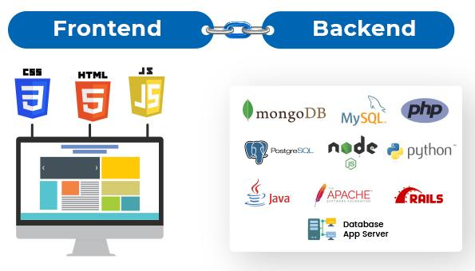
Bendra teorija: Front-End+ Back-End (prisiminkime)
JavaScript programavimo kalba

Slide 4
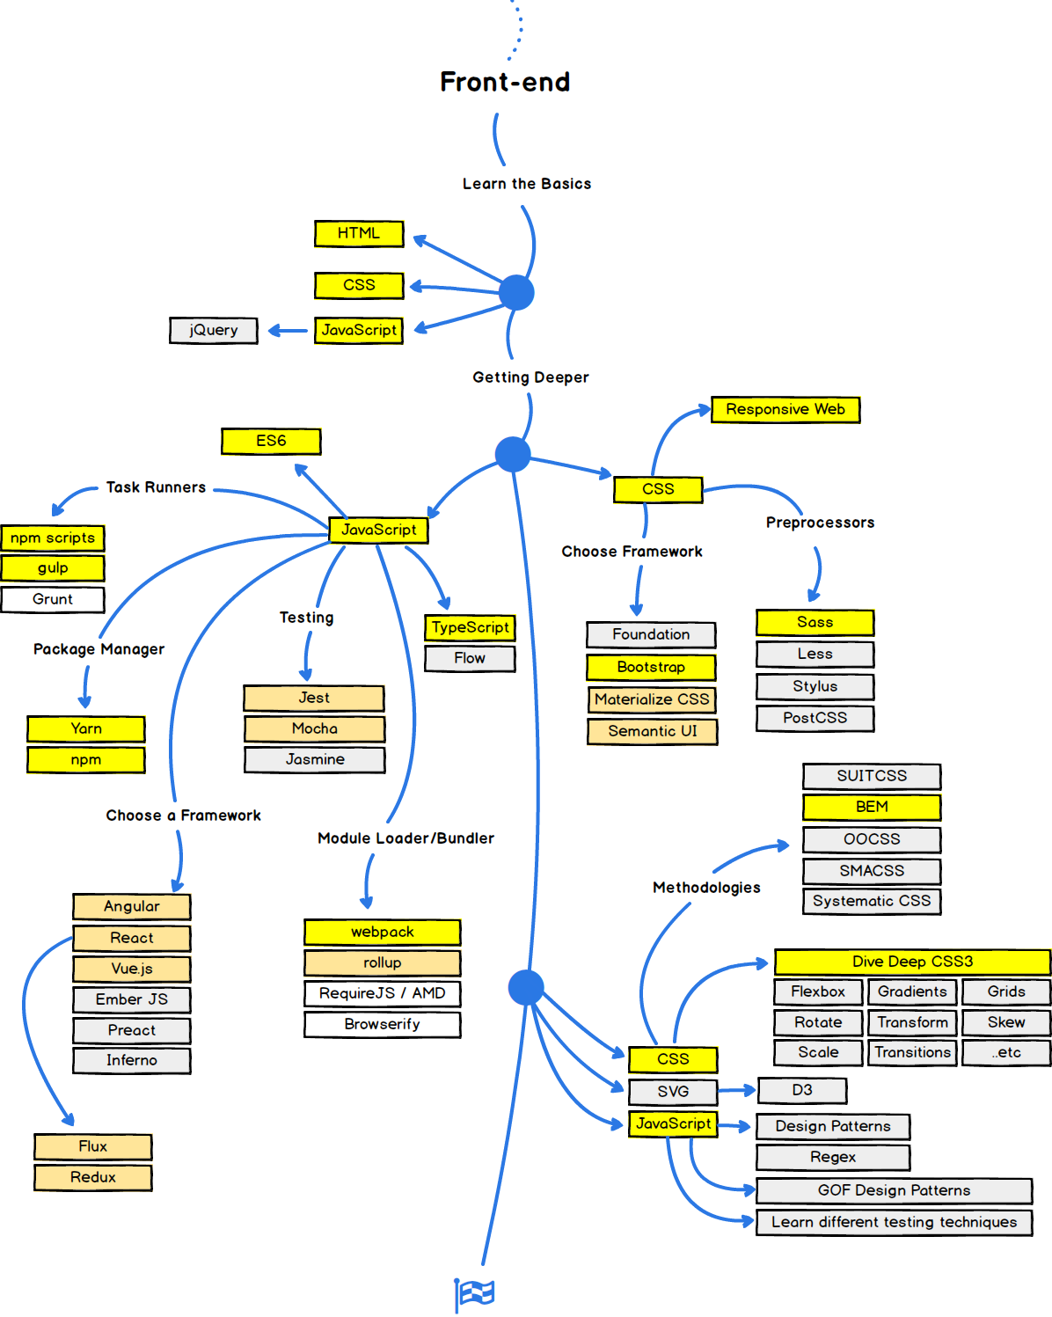
Front-End - kliento pusės programavimas (prisiminkime)
JavaScript programavimo kalba

Slide 5

JavaScript galimybės
JavaScript programavimo kalba
Paprastas interneto svetaines (Websites);
Sudėtingesnes interneto svetaines (Web & Server Apps);
Mobiliąsias aplikacijas (Mobile Apps);
Žaidimus (Browser games).
Ir kita…!!!

Slide 6
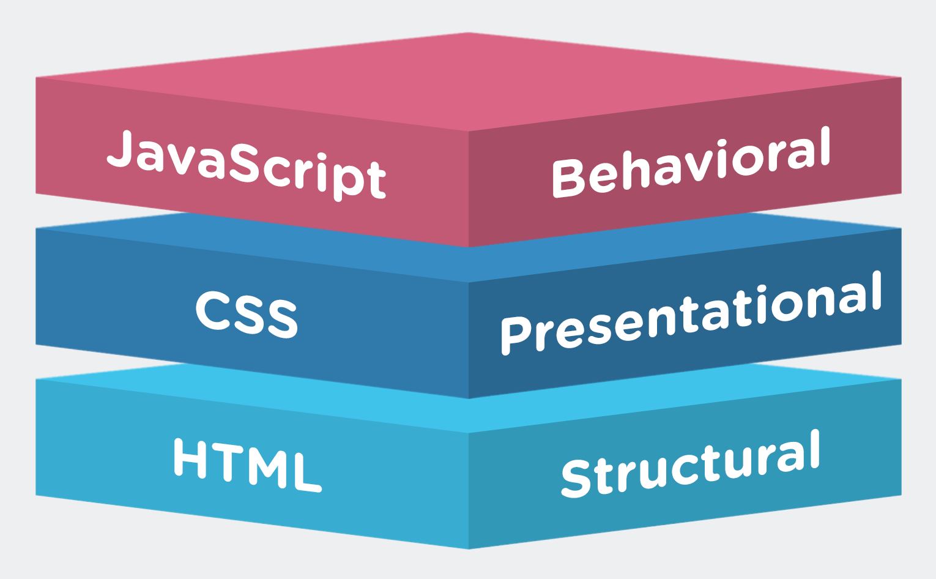
Kas yra “JavaScript” programavimo kalba?(1)
JavaScript programavimo kalba
„JavaScript“ (JS) yra lengva, interpretuojama arba „laiku“ sudaryta programavimo kalba, turinti pirmosios klasės funkcijas (first-class functions). Nors ji yra labiausiai žinoma kaip interneto svetainių scenarijų kalba (scripting language), daugelis ne naršyklių aplinkų taip pat ją palaiko (pvz., “Node.js”). “JavaScript” yra prototipų pagrindu (prototype-based) sukurta daugiaparadiminė, vienos gijos, dinamiška kalba, palaikanti objektų, imperatyvų ir deklaratyvų (pvz., funkcinio programavimo) stilius (supports object-oriented, imperative, and declarative (e.g. functional programming) styles).
Šaltinis: https://developer.mozilla.org/en-US/docs/Web/JavaScript

Slide 7
Kas yra “JavaScript” programavimo kalba?(2)
JavaScript programavimo kalba
SVARBU: “JavaScript” nėra “Java” (arba "Interpreted Java"). Trumpai tariant, „JavaScript“ yra dinamiška scenarijų (scripting) kalba, palaikanti objekto, paremto prototipu, konstravimą. Pagrindinė sintaksė panaši į “Java” ir “C++”, kad būtų sumažintas naujų sąvokų, reikalingų kalbai išmokti, skaičius. Kalbos konstrukcijos, tokios kaip “if statements, for and while loops, and switch and try ... catch blocks” veikia taip pat, kaip ir šiomis kalbomis (“Java” ir “C++”) (arba beveik taip).
Šaltinis: https://developer.mozilla.org/en-US/docs/Web/JavaScript/About_JavaScript

Slide 8
Trumpa “JavaScript” istorija
JavaScript programavimo kalba
SVARBU:
1995 m. “JavaScript” išrado Brendanas Eichas ( “Netscape 2” buvo pirmoji naršyklė, paleidusi „JavaScript“.).
1997 m. “JavaScript” tapo ECMA standartu. ECMAScript yra scenarijų (scripting) kalba, kuri veikia „JavaScript“ pagrindu.
Nuo 2015 m. “ECMAScript” vadinami metais (ECMAScript 2015).
Dabartinė “ECMAScript” (“ES”) versija yra ECMAScript 2020.

Slide 9
“ECMAScript” versijos
JavaScript programavimo kalba
ECMAScript 1 (1997) - pirmasis leidimas.
ECMAScript 2 (1998) Tik redakciniai pakeitimai.
ECMAScript 3 (1999) pridėtos reguliariosios išraiškos. Pridėta: Regular Expressions, try/catch.
ECMAScript 4 - niekada nebuvo išleistas.
ECMAScript 5 (2009 m.) (ES5) - Pridėta: "strict mode", JSON support, String.trim(), Array.isArray(), Array Iteration Methods;
„ECMAScript 5.1“ (2011) - redakciniai pakeitimai.
“ECMAScript 2015” (ES6) Pridėta: let and const, default parameter values, Array.find(), Array.findIndex();
“ECMAScript 2016” Pridėta: exponential operator (**), Array.prototype.includes.
“ECMAScript 2017” Pridėta: string padding, new Object properties, Async functions, Shared Memory;
“ECMAScript 2018” Pridėta: rest / spread properties, Asynchronous iteration, Promise.finally(), papildymai RegExp;
“ECMAScript 2019” Pridėta: Array.prototype.sort, kiti minimalūs pakeitimai;
“ECMAScript 2020” Pridėta: BigInt, nullish coalescing operator (??).

Slide 10
JavaScript​ ​sintaksė ir gramatika
JavaScript programavimo kalba
„JavaScript“ vertės (values)
„JavaScript“ sintaksė apibrėžia dviejų tipų vertes: fiksuotasias ir kintamasias (fixed values and variable values).
Fiksuotos vertės yra vadinamos litraliais (JavaScript Literals). Kintamųjų vertės vadinamos kintamaisiais (JavaScript Variables).

Slide 11
JavaScript​ ​sintaksė ir gramatika
JavaScript programavimo kalba
JavaScript Literals (fiksuotos vertės)
Svarbiausios fiksuotų verčių rašymo taisyklės yra:
Skaičiai (numbers) rašomi su dešimtainiais ženklais arba be jų:
10.50
1001
Tekstas (strings), rašomi dvigubomis arba viengubomis kabutėmis:
"John Doe"
'John Doe'

Slide 12
JavaScript​ ​sintaksė ir gramatika
JavaScript programavimo kalba
JavaScript Variables (kintamosios vertės)
Programavime kintamieji naudojami duomenų reikšmėms saugoti.
„JavaScript“ kintamiesiems deklaruoti naudoja raktinį žodį var (ES6: let ir const).
Lygybės ženklas (=) naudojamas kintamiesiems priskirti reikšmes.
Šiame pavyzdyje x apibūdinamas kaip kintamasis. Tada x priskiriama (suteikiama) 6 vertė:
var x ;
x = 6;

Slide 13
JavaScript​ ​sintaksė ir gramatika
JavaScript programavimo kalba
„JavaScript“ operatoriai
„JavaScript“ naudoja aritmetinius operatorius (+ - * /) reikšmėms apskaičiuoti:
Pvz.: console.log((5 + 6) * 10) // ir bus gauna 110
SVARBU: „JavaScript“ naudoja priskyrimo operatorių (=), kad priskirtų reikšmes kintamiesiems.
Pvz.: var x = 10

Slide 14
JavaScript​ ​sintaksė ir gramatika
JavaScript programavimo kalba
„JavaScript“ komentarai
Kodas po dvigubų brūkšnelių // arba tarp / * ir * / traktuojamas kaip komentaras.
Pvz.:
var x = 5; // - Ši dalis bus matoma
// var x = 6; - Visas kodas bus nematomas

Slide 15
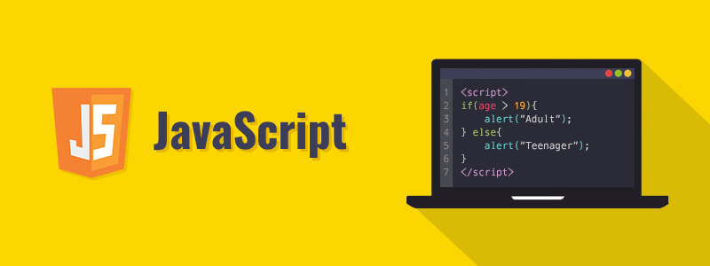
JavaScript​ ​sintaksė ir gramatika (pavyzdžiai)
Responsive Navbar programavimas su dėstytoju (live coding)
JavaScript programavimo kalba

Slide 16
Naudinga informacija
JavaScript programavimo kalba
JavaScript
https://developer.mozilla.org/en-US/docs/Web/JavaScript
https://developer.mozilla.org/en-US/docs/Learn/JavaScript/First_steps/What_is_JavaScript
https://www.freecodecamp.org/news/the-complete-javascript-handbook-f26b2c71719c/

